Slide 1

Banco de Dados – Relacional
Estruturação de um banco de dados!

Slide 2
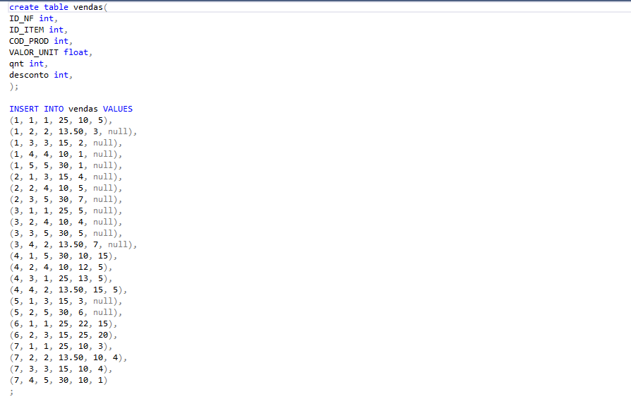
Inserção de valores!

Slide 3
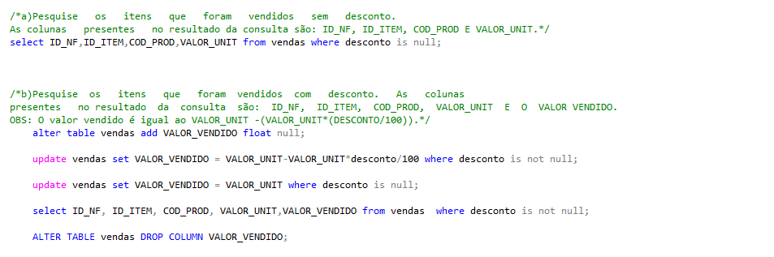
Seleção dos objetos

Slide 4
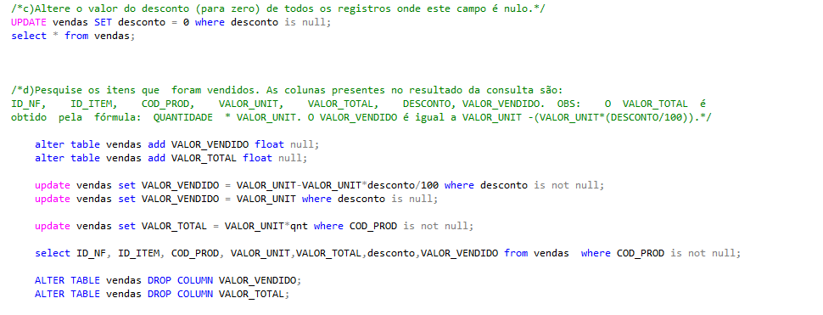
Seleção dos objetos

Slide 5
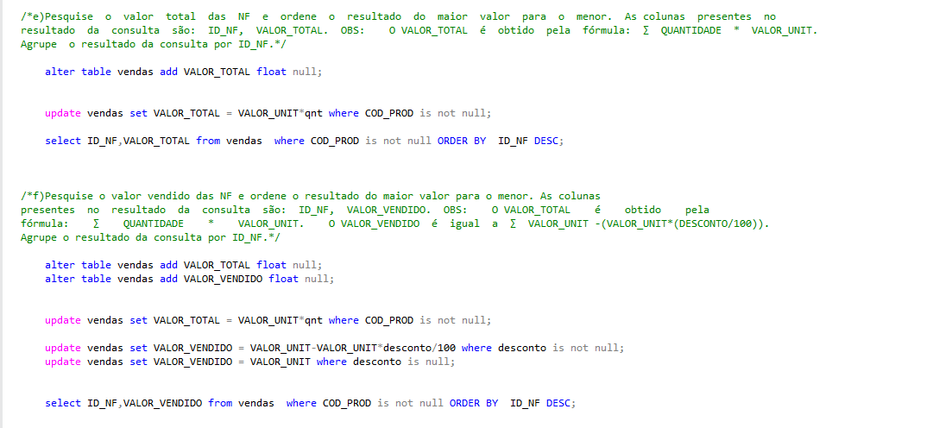
Seleção dos objetos

Slide 6
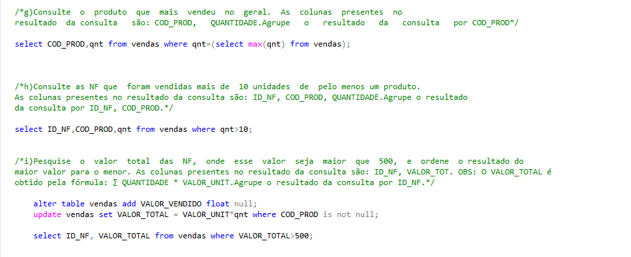
Seleção dos objetos

Slide 7
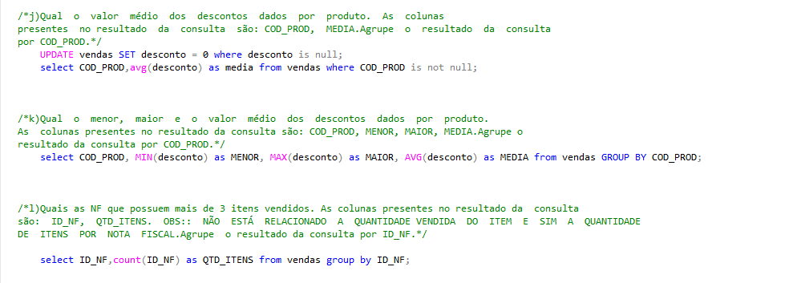
Seleção dos objetos

Slide 8
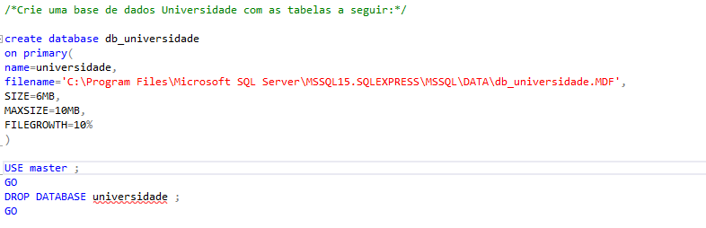
Criação do dataBase!

Slide 9
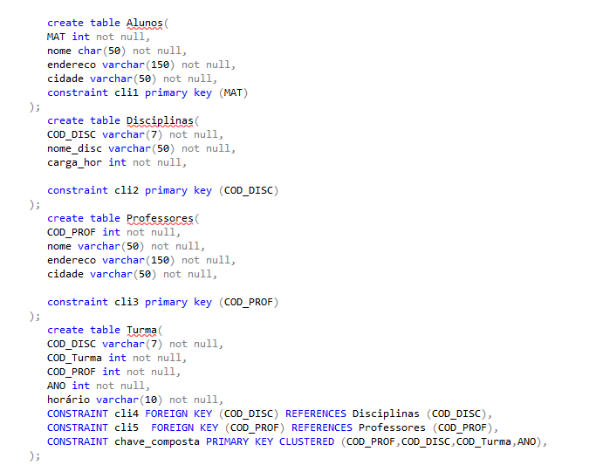
Criação das tabelas!

Slide 10
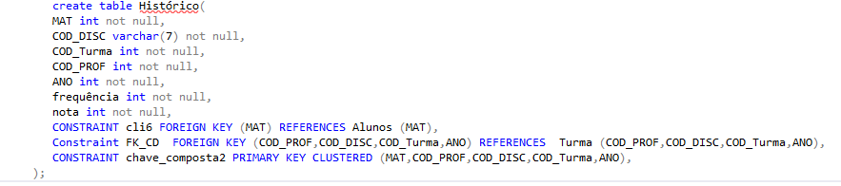
Criação das tabelas!

Slide 11
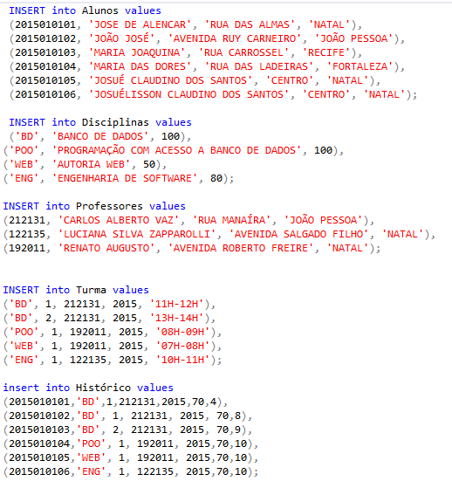
Inserção de valores!

Slide 12
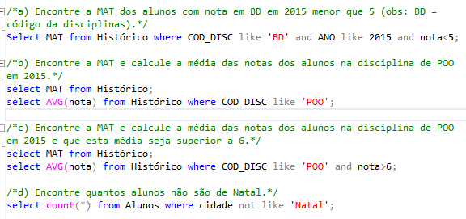
Seleção de valores!

Slide 13

Obrigado!!!

